Slide 1
UNIVERSIDAD DE LAS FUERZAS ARMADAS
Camino a la Excelencia

Slide 2
MAESTRÍA EN ESTRATEGIA MILITAR TERRESTRE
TEMA: PROBLEMÁTICA EN EL ENTRENAMIENTO, ESTANDARIZACIÓN Y CERTIFICACIÓN EN LAS AERONAVES DE ENTRENAMIENTO Y EMPLEO DE LA AVIACIÓN DEL EJÉRCITO
TCRN DE E.M ACURIO PAÚL Y TCRN DE E.M SUÁREZ SANTIAGO
DIRECTOR: CRNL E.M.C LEVOYER ALEXANDER

Slide 3
PLANTEAMIENTO DEL PROBLEMA
1
8
HIPÓTESIS
FORMULACIÓN DEL PROBLEMA
2
9
VARIABLES
PREGUNTAS DE INVESTIGACIÓN
3
10
ENFOQUE DE LA INVESTIGACIÓN
OBJETO DE ESTUDIO Y CAMPOS
DE ACCIÓN
4
11
DESARROLLO DE LA INVESTIGACIÓN
JUSTIFICACIÓN DE LA
INVESTIGACIÓN
5
12
CONCLUSIONES
OBJETIVOS DE LA INVESTIGACIÓN
6
13
RECOMENDACIONES
FUNDAMENTACIÓN TEÓRICA
7
14
PROPUESTA
TEMARIO

Slide 4
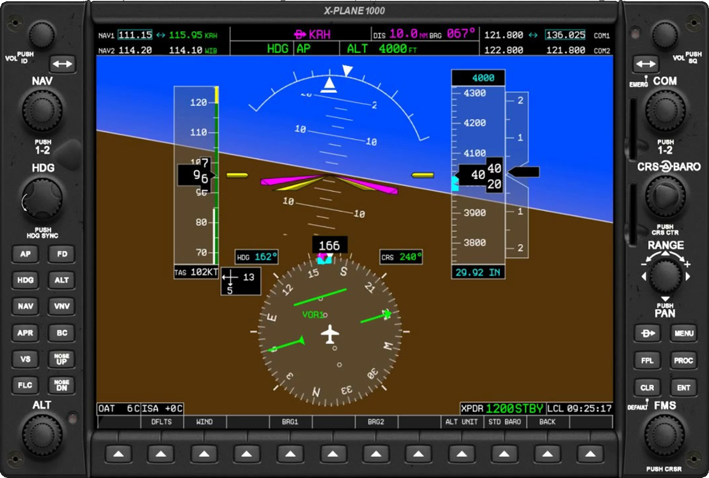
PLANTEAMIENTO DEL PROBLEMA
JIAM’s
Regulaciones
OACI - DAC
Programas
1
2
3
4
5

Slide 5
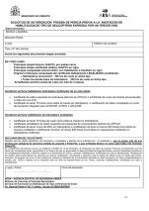
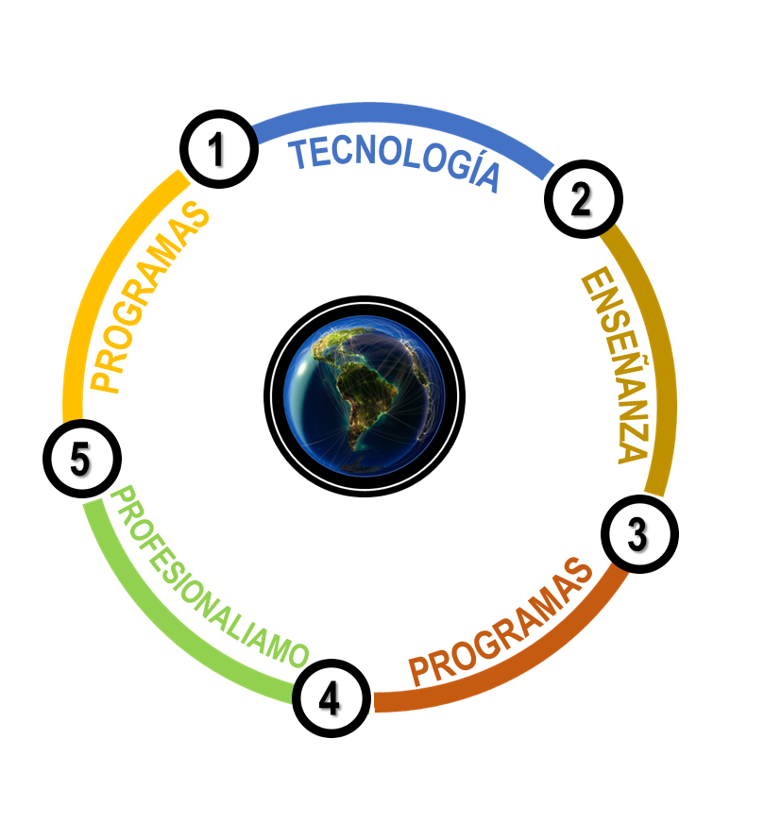
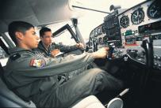
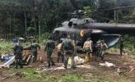
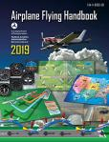
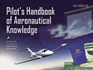
FORMULACIÓN DEL PROBLEMA

Slide 6
PREGUNTAS DE INVESTIGACIÓN
¿Existe en la Aviación del Ejército un programa de entrenamiento, estandarización y certificación, que este enfocado a desarrollar las capacidades y habilidades de las tripulaciones de vuelo?
¿Los programas de entrenamiento y procedimientos de certificación existentes en la Aviación del Ejército, dirigidos a las tripulaciones de vuelo, han dado el resultado esperado?
¿El programa de entrenamiento existente ha generado en las tripulaciones de vuelo una cultura aeronáutica que comprometa a las mismas en la auto preparación?
¿La implementación de un programa de entrenamiento y estandarización que este enmarcado en estándares nacionales e internacionales, permitirá que las tripulaciones de vuelo adquieran mejor los conocimientos aeronáuticos?

Slide 7
OBJETO DE ESTUDIO Y CAMPO DE ACCIÓN
DELIMITACIÓN TEMPORAL
OBJETO DE ESTUDIO
3.3
1
Se tomaron datos de los dos últimos años 2017 - 2018
Aviación del Ejército
DELIMITACIÓN ESPACIAL
CAMPO DE ACCIÓN
3.2
2
Programas de entrenamiento, estandarización y certificación orientados a la operación de las aeronaves
Documentación existente en la 15 BAE, y los tres Grupos Aéreos
DELIMITACIÓN TEMÁTICA
DELIMITACIÓN INVESTIGACIÓN
3.1
3
Delimitación Temática
Delimitación Espacial
Delimitación Temporal
Programas de entrenamiento, FF.AA, aviación civil, entrenamiento OACI

Slide 8
JUSTIFICACIÓN DE LA INVESTIGACIÓN
1
2
3
4
5
6

Slide 9
OBJETIVOS DE LA INVESTIGACIÓN
Establecer una propuesta de implementación de un programa de entrenamiento, estandarización y certificación en competencias enfocado a la operación de las aeronaves de la Aviación del Ejército, considerando las misiones y la organización de la Brigada Aérea.
GENERAL
1
Realizar un diagnóstico sobre las deficiencias y problemas que se han presentado en la aplicación de los programas de entrenamiento, estandarización y en la certificación de las tripulaciones de vuelo.
2
ESPECÍFICO 1
Establecer los contenidos del programa de entrenamiento, estandarización basado en los estándares que la autoridad aeronáutica DGAC y la OACI exigen
ESPECÍFICO 2
3
Establecer los parámetros de certificación en los cuales conste una evaluación integral de cada uno de los procedimientos de vuelo y alcance más objetividad y menos subjetividad.
4
ESPECÍFICO 3

Slide 10
FUNDAMENTACIÓN TEÓRICA
Se analiza todas las experiencias y conocimientos y estos son claves para lograr un aprendizaje por capacidades
Todo es una construcción del ser humano.
Pilotos construyen su propio conocimiento con la investigación, se debe procurar que el piloto, descubra, compare y comparta sus resultados para estimular el aprendizaje en todo el ámbito aeronáutico.
CONSTRUCTIVISMO
Regulaciones de la A.E.E
Manual de SMS (A.E.E – OACI)
Gestión de las Operaciones Aéreas
Estructura del entrenamiento complementario de vuelo
Cumplimiento estricto del programa de instrucción
Cumplimiento del Manual de Regulaciones de la A.E.E
Equipos instalados en las aeronaves
Seguridad Operacional
Legislación Aeronáutica
Planificación de las certificaciones de vuelo
Dpto. de Instrucción (organización)
Normativa DGAC – OACI (operaciones aéreas militares)
Aplicación de sistemas tecnológicos en vuelo
Manual de Instrucción y Entrenamiento de la A.E.E
Manuales de vuelo de las aeronaves
Gestión de la certificación
Estructura del entrenamiento y estandarización

Slide 11
HIPÓTESIS
HIPÓTESIS
¿La implementación de un programa de entrenamiento en competencias enfocado a la operación de las aeronaves de ala fija y ala rotativa de la Aviación del Ejército, considerando las misiones y la organización de la Brigada Aérea, incrementará los estándares de seguridad operacional ?
1
¿El entrenamiento integral y tecnológico permitirá incrementar las destrezas, capacidades y habilidades de las tripulaciones de vuelo en beneficio de la seguridad operacional ?
2
¿La certificación de las tripulaciones en los diferentes equipos de vuelo mediante instrumentos de evaluación garantizará que estas adquieran los performances requeridos por los estándares internacionales?
3

Slide 12
VARIABLES
¿Programas de entrenamiento que desarrolle las potencialidades y capacidades, de la misma manera un procedimiento de certificación que garantice que los pilotos y las tripulaciones de vuelo de aviones y helicópteros de la Aviación del Ejército han adquirido las competencias y capacidades requeridas.
Niveles de seguridad operacional
Programas de entrenamiento enmarcados dentro de los nuevos adelantos tecnológicos y con sistemas de evaluación y certificación acordes a la norma aeronáutica
Pro eficiencia de las tripulaciones de vuelo

Slide 13
VARIABLES

Slide 14
VARIABLES

Slide 15
VARIABLES

Slide 16
VARIABLES

Slide 17
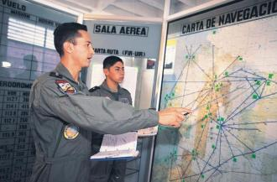
ENFOQUE DE LA INVESTIGACIÓN
MARCO METODOLÓGICO
ENFOQUE DE LA INVESTIGACIÓN
1
TIPO DE INVESTIGACIÓN
2
3
TIERRA / VUELO
POBLACIÓN
MUESTRA
4
PROGRAMA
ENTRENAMIENTO
MÉTODOS DE INVESTIGACIÓN
5
RECOLECCIÓN DATOS
6

Slide 18
ENFOQUE DE LA INVESTIGACIÓN
ENFOQUE DE LA INVESTIGACIÓN
1
TIPO DE INVESTIGACIÓN
2
POBLACIÓN
3
CUADROS ESTADISTICOS
ENFOQUE CUANTITATIVO
RECOLECCIÓN DE DATOS
MUESTRA
4
MÉTODOS DE INVESTIGACIÓN
5
RECOLECCIÓN DATOS
6
PROGRAMA
ENTRENAMIENTO

Slide 19
ENFOQUE DE LA INVESTIGACIÓN
ENFOQUE DE LA INVESTIGACIÓN
1
Se basa sobre realidades de hecho y su característica fundamental es la de presentar una interpretación correcta, realizando diferentes tipos de estudios como: Encuestas, Test.
DESCRIPTIVO
DESCRIPTIVO
TIPO DE INVESTIGACIÓN
2
POBLACIÓN
3
MUESTRA
4
MÉTODOS DE INVESTIGACIÓN
5
Se basa en la revisión y consulta de documentos: Libros de vuelo, Matrices de operatividad, Matrices de certificación, etc.
DOCUMENTAL
DOCUMENTAL
RECOLECCIÓN DATOS
6

Slide 20
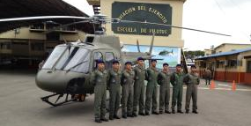
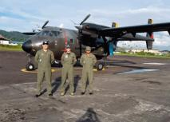
ENFOQUE DE LA INVESTIGACIÓN
ENFOQUE DE LA INVESTIGACIÓN
1
TIPO DE INVESTIGACIÓN
2
POBLACIÓN
3
TRABAJO
INVESTIGACIÓN
4
SOLUCIÓN
MUESTRA
MÉTODOS DE INVESTIGACIÓN
5
RECOLECCIÓN DATOS
6

Slide 21
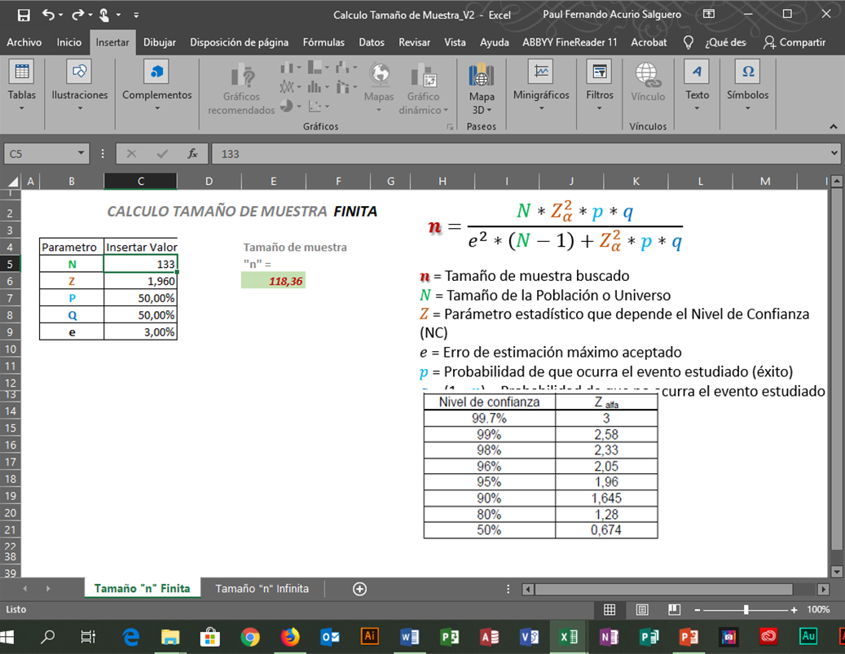
ENFOQUE DE LA INVESTIGACIÓN
ENFOQUE DE LA INVESTIGACIÓN
1
TIPO DE INVESTIGACIÓN
2
n =
N =
Z =
e =
p =
q =
Tamaño de la muestra buscado.
Tamaño de la población o universo.
Parámetro estadístico que depende el nivel de confianza.
Error de estimación máximo aceptado.
Probabilidad de que ocurra el evento estudiado (éxito).
Probabilidad de que no ocurra el evento estudiado.
POBLACIÓN
3
MUESTRA
4
MÉTODOS DE INVESTIGACIÓN
5
RECOLECCIÓN DATOS
6

Slide 22
ENFOQUE DE LA INVESTIGACIÓN
La observación de problemas particulares orientó a estructurar diferentes conclusiones que fortalecieron el desarrollo de la presente investigación para elaborar un programa de entrenamiento, estandarización y de certificación que este enfocado a desarrollar las capacidades.
ENFOQUE DE LA INVESTIGACIÓN
1
TIPO DE INVESTIGACIÓN
2
INDUCTIVO
POBLACIÓN
3
MUESTRA
4
La presente investigación se apoyó también en este método, porque permitió lograr observaciones del fenómeno en estudio en su totalidad o desde el punto de vista general del contexto hasta llegar a elementos o indicadores particulares.
DEDUCTIVO
MÉTODOS DE INVESTIGACIÓN
5
RECOLECCIÓN DATOS
6

Slide 23
ENFOQUE DE LA INVESTIGACIÓN
Con el objeto de dar respuestas a los objetivos propuestos de la investigación, se diseñaron instrumentos que permitieron recoger información objetiva, veraz y sistemática de la población investigada, así desde la perspectiva cuantitativa se aplicaron encuestas dirigidas a todos los pilotos de aviones y de helicópteros que conforman la Brigada de Aviación del Ejército luego de lo cual se procedió a recoger la información en forma directa.
De la misma manera se realizó el análisis de las matrices de operatividad y del simulador en cada una de las aeronaves.
ENFOQUE DE LA INVESTIGACIÓN
1
TIPO DE INVESTIGACIÓN
2
POBLACIÓN
3
MUESTRA
4
MÉTODOS DE INVESTIGACIÓN
5
RECOLECCIÓN DATOS
6

Slide 24
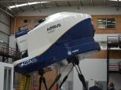
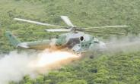
DESARROLLO DE LA INVESTIGACIÓN
OBJETIVO 1: Realizar un diagnóstico sobre las deficiencias y problemas que se han presentado en la aplicación de los programas de entrenamiento, estandarización y en la certificación de las tripulaciones de vuelo.
No se sigue un programa de instrucción y entrenamiento definido se lo hace a criterio del P-3
Directivas Condor
Tiempo y Factor Económico

Slide 25
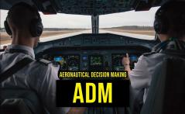
DESARROLLO DE LA INVESTIGACIÓN
OBJETIVO 2: Establecer los contenidos del programa de entrenamiento, estandarización basado en los estándares que la autoridad aeronáutica DGAC y la OACI exigen.
OBJETIVO 3: Establecer los parámetros de certificación en los cuales conste una evaluación integral de cada uno de los procedimientos de vuelo donde se alcance más objetividad y menos subjetividad
No cumple con el objetivo que inicialmente se pretendía.
Subjetiva

Slide 26
DESARROLLO DE LA INVESTIGACIÓN
OBJETIVO 4: Lograr la certificación y aprobación del programa de entrenamiento por parte de las autoridades de la Aviación del Ejército (Comité de Operaciones de la Brigada de Aviación del Ejército COBAE).
COT
COBAE

Slide 27
CONCLUSIONES

Slide 28
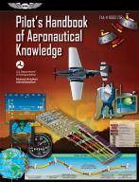
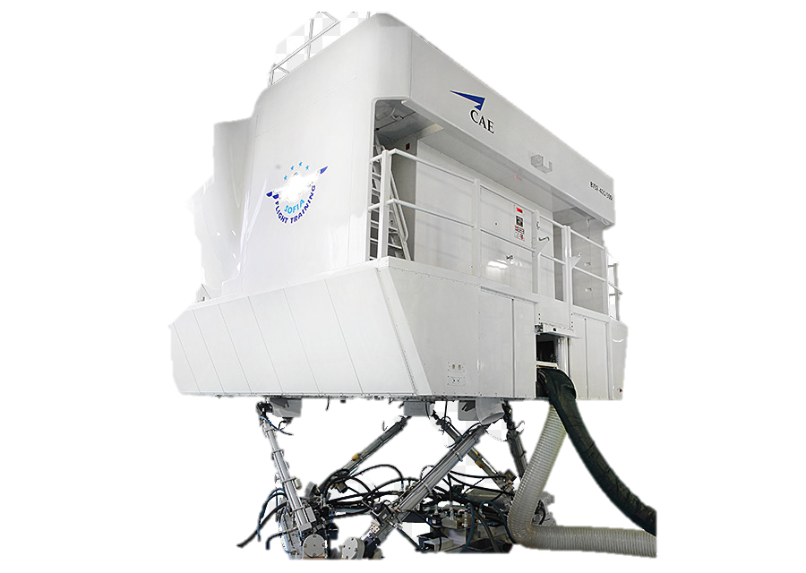
CONCLUSIONES
RECURRENTE
PGO
X
PROGRAMA

Slide 29
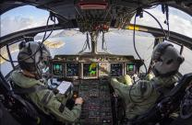
RECOMENDACIONES

Slide 30
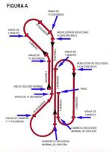
RECOMENDACIONES
Objetivo
Criterio
COBAE
Permitirá mejorar la capacidad de empleo de la Brigada Aérea del Ejército
Colaborando en el cumplimiento de las misiones constitucionales de FF.AA.

Slide 31
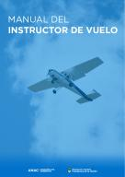
PROPUESTA

Slide 32
PROPUESTA
SEGURIDAD DE VUELO
CRM – CFIT – ALAR
FACTORES HUMANOS
TRANSPORTE DE MERCANCIAS PELIGROSAS
TOMA DE DECISIONES

Slide 33
PROPUESTA
SEGURIDAD DE VUELO
Practica constante de procedimientos normales, anormales y de emergencia.
Se basa en las Check List.
El entrenamiento en vuelo será simulado.
,
EMERGENCIAS

Slide 34
PROPUESTA
SEGURIDAD DE VUELO
Basada en los procedimientos normales, anormales y de emergencia de la aeronave.
El piloto estandarizador en cada una de las aeronaves es quien ejecutará la evaluación.
El piloto estandarizador verificará que el piloto sometido a la certificación cumpla con la ejecución correcta de cada una de las maniobras solicitadas.
Si una de estas maniobras no son realizadas bajo los parámetros establecidos de seguridad y de proeficiencia el piloto evaluado se considerará como no apto en la certificación.
El piloto no apto deberá ser sometido a un entrenamiento en la maniobra o fase de vuelo fallida, para posteriormente optar por una nueva certificación en dicha maniobra o maniobras.
,
EMERGENCIAS
CERTIFICACIÓN

Slide 35
GRACIAS
POR SU ATENCIÓN

